Slide 1
পদার্থবিজ্ঞান বিভাগ এর পক্ষথেকে
স্বাগতম
Notes:
Ending slide.

Slide 2
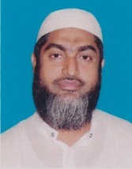
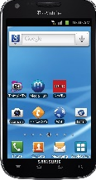
মোঃহাবিবুর রহমান
ইনস্ট্রাক্টর (পদার্থবিজ্ঞান)
টেকনিক্যাল স্কুল ও কলেজ
কিশোরগঞ্জ ।
0171৫৩৪২৯৩৪
শ্রেণিঃ নবম
বিষয়ঃ পদার্থ বিজ্ঞান
অধ্যায়ঃ ৫ম
সময়ঃ ৪৫ মিনিট

Slide 3
পঞ্চম অধ্যায়
পদার্থের অবস্থা ও চাপ

Slide 4
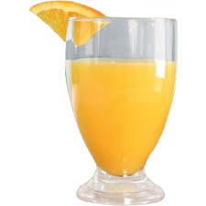
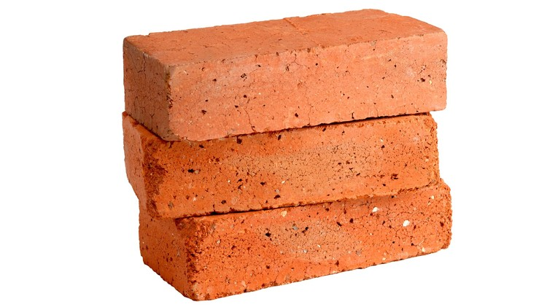
এগুলো কিসের ছবি ?
বেলুন
ইট
জুস
বেলুন টি কী দ্বারা পূর্ণ ?
ইট কি ভারী না পাতলা ?
জুস তরল পদার্থ
বায়ু
ভারী

Slide 5
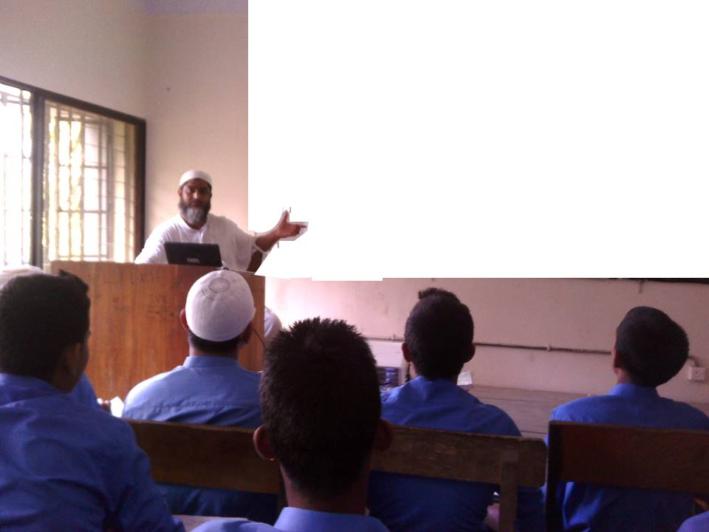
আজকের পাঠ শিরোনাম
পদার্থের তিন অবস্থা

Slide 6
এই পাঠ শেষে শিক্ষার্থীরা
পদার্থের তিন অবস্থার বৈশিষ্ট্য বলতে পারবে

Slide 7
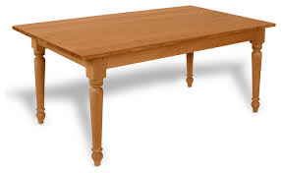
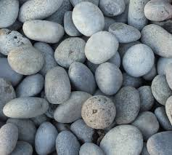
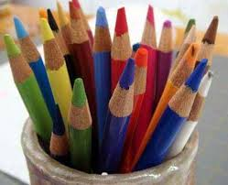
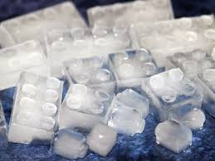
ছবিগুলো লক্ষ্য কর ।
এগুলোকে কঠিন পদার্থ বলে ।
বলতো এগুলো কী ভারী না হালকা ?
ভারী

Slide 8
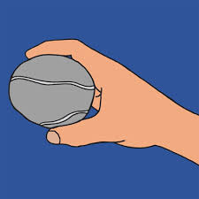
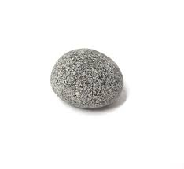
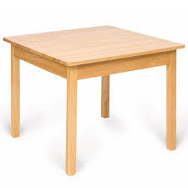
ছবিটির দিকে তাকাও
উঁচু থেকে একখন্ড পাথর নিচে ফেললে এর আকার ও আয়তন একই থাকে । অর্থ্যাৎ, কঠিন পদার্থের নির্দিষ্ট আয়তন ও আকার থাকে ।
টেবিলের ওপরে কি আছে ?
একখন্ড পাথর
পাথরটির ওপর আরো একখন্ড পাথর ফেলি ।
দেখা যাক কি হয় ?

Slide 9
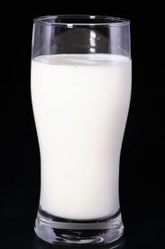
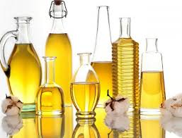
পানি, দুধ , জুস, তেল ইত্যাদি তরল পদার্থ

Slide 10
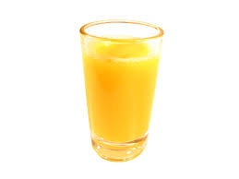
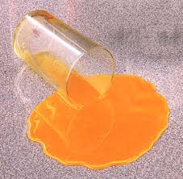
তরল পদার্থের নির্দিষ্ট আকার থাকে না । যে পাত্রে রাখা হয় সেই পাত্রের আকার ধারণ করে । যেমন :
ফলের রস গ্লাসে ঢাললে গ্লাসের আকার ধারণ করে ।
মেঝেতে ঢাললে চারদিকে ছড়িয়ে পড়ে ।

Slide 11
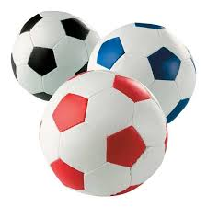
বলতো এগুলো কি দ্বারা পূর্ণ
বায়ু দ্বারা
এদেরকে বায়বীয় পদার্থ বলে ।

Slide 12
পদার্থ
কঠিন
তরল
বায়বীয়

Slide 13
দলীয় কাজ
কঠিন তরল ও বায়বীয় পদার্থের দুইটি করে নাম লিখ
কঠিন | তরল | বায়বীয়

Slide 14
জোড়ায় কাজ
সঠিক উত্তরটি খাতায় লিখ
১। পদার্থ কয় অবস্থায় থাকতে পারে ?
ক) ১ খ) ২ গ)৩ ঘ)৪
উত্তর : গ) ৩
২। নিচের কোন পদার্থের আকার নির্দিষ্ট ?
ক) মারবেল খ) পানি গ) দুধ ঘ) বেলুন
উত্তর : ক) মারবেল
৩। তুমি চেয়ার – টেবিলে বসে পড়ালেখা কর । এগুলো কোন ধরনের পদার্থ ?
ক) কঠিন খ) তরল গ) বায়বীয় ঘ) কোনটিই নয়
উত্তর : ক) কঠিন

Slide 15
একক কাজ
সংক্ষেপে উত্তর লিখ
১। বায়বীয় পদার্থের দুটি উদাহরণ লিখ ।
২। কঠিন , তরল ও বায়বীয় পদার্থের একটি সাধারণ বৈশিষ্ট্য কী ?
৩। বায়বীয় পদার্থের একটি বৈশিষ্ট্য লিখ ।

Slide 16
মূল্যায়ন
শূন্যস্থান পূরণ কর
১। কঠিন পদার্থের নির্দিষ্ট আকার ও ………………থাকে ।
আয়তন
পদার্থ
২। সকল জিনিস ………………… দিয়ে তৈরি ।
বায়ু
৩। বেলুন …………………দ্বারা পুর্ণ ।
তরল
৪। পানি ………………… পদার্থ ।

Slide 17
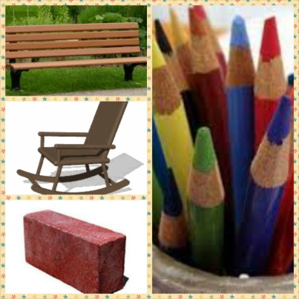
প্রশ্নটির উত্তর লিখ ।
কঠিন পদার্থকে কেমন করে চিনবে তা ৩ টী বাক্যে লিখ

Slide 18
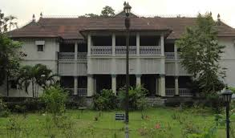
তোমার বাড়ীর বসার কক্ষে যে সব জিনিসপত্র আছে সেগুলো কোনটি কোন পদার্থ তার একটি তালিকা তৈরি করে নিয়ে আসবে ।

Slide 19
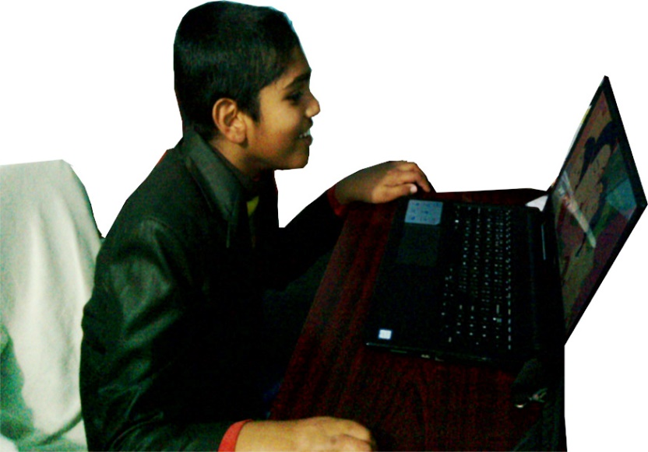
ডিজিটাল
বাংলাদেশ
একটি জানালা একটি দৃশ্য,
একটি কম্পিউটার সারাবিশ্ব

Slide 20
ডিজিটাল
বাংলাদেশ
শতভাগ অনলাইন শিক্ষা কার্যক্রম চালু হলে ,
ফেলের হার শূন্যের কোটায় যাবে চলে।

Slide 21
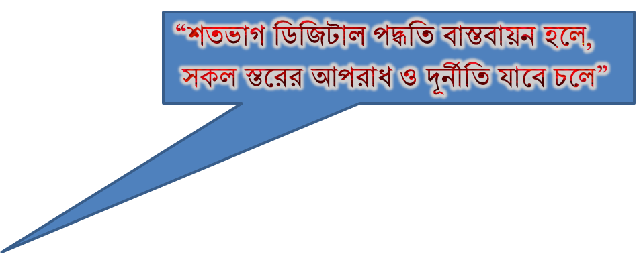

Slide 22
আল্লাহ্‌ আমাদের উপর সহায় হউন
আজ এ পর্যন্তই
খোদা হাফেজ।

